Slide 1
工程模板创建

Slide 2
本讲主要内容
1.获取工程模板基础文件
2.创建工程模板

Slide 3
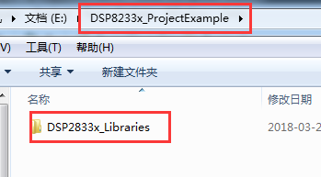
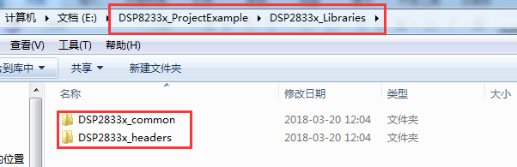
1.获取工程模板基础文件
光盘资料“8--DSP相关资料\工程模板创建基础文件”

Slide 4
①：DSP2833x_common文件夹：存放了DSP2833x开发所需的外设、内核、DSP运算库、CMD等文件。
②：DSP2833x_headers文件夹：存放了DSP2833x开发所需的外设头文件、带和不带BIOS CMD等文件。

Slide 5
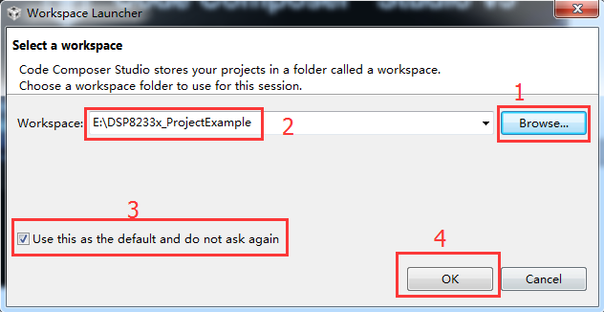
2.创建工程模板

Slide 6
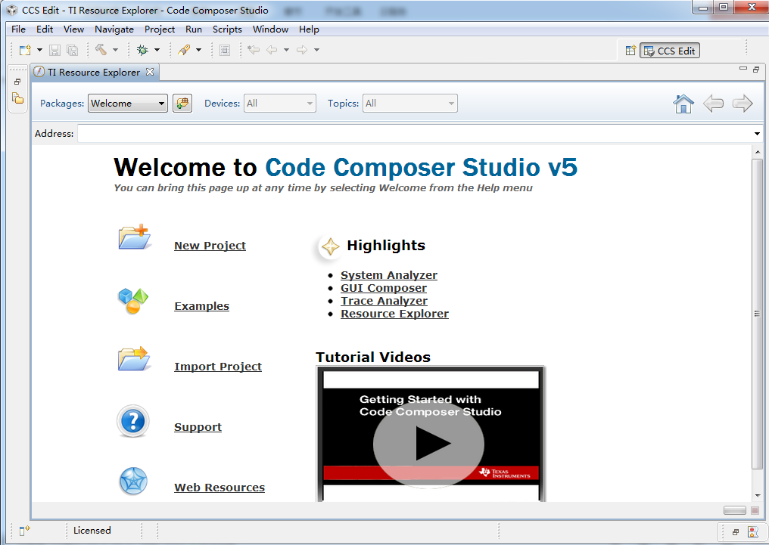

Slide 7
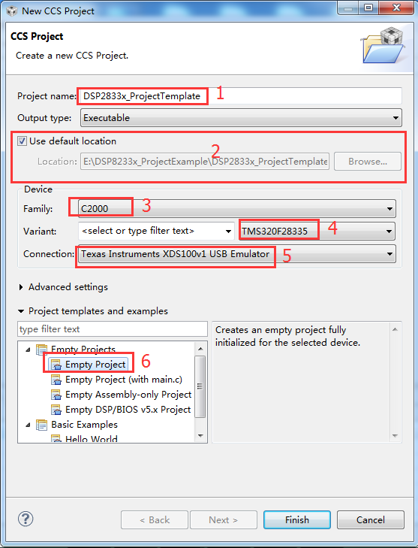
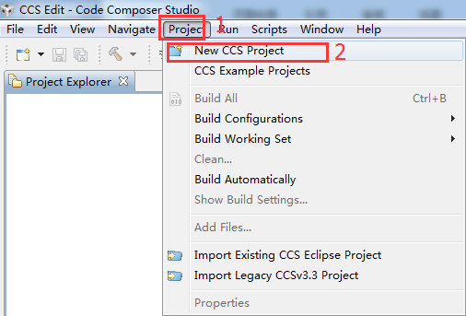

Slide 8
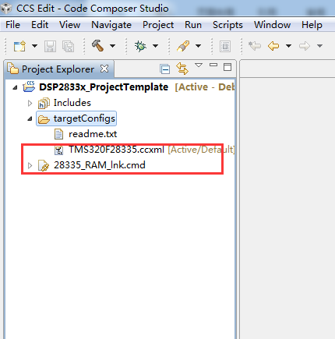

Slide 9
一个完整的基础工程有哪些文件所构成呢？
①首先需要仿真调试或者flash烧写所需的.cmd文件和DSP的BIOS或nonBIOS .cmd文件。
②其次需要我们使用的芯片的.ccxml目标配置文件。
③芯片内核及外设.c源文件，比如DSP2833x_Gpio.c、DSP2833x_PieCtrl.c等。
④芯片内核及外设.h头文件，比如DSP2833x_Gpio.h、DSP2833x_PieCtrl.h等。
⑤DSP .lib库文件，常用的如IQmath.lib等。

Slide 10
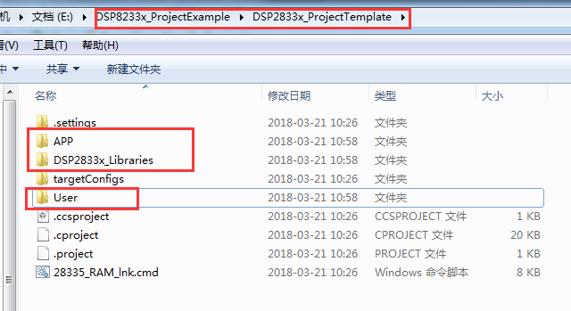
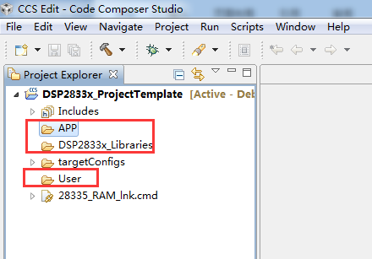

Slide 11
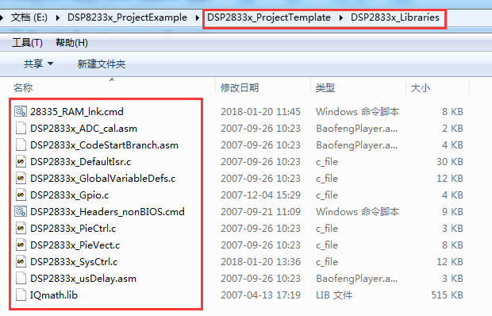

Slide 12
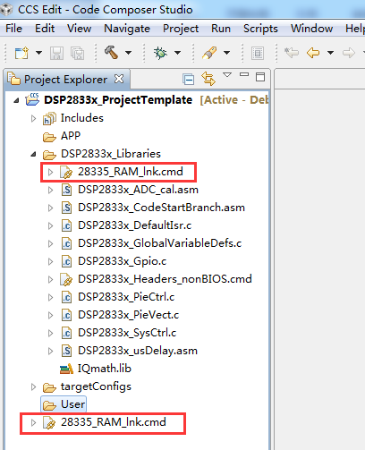
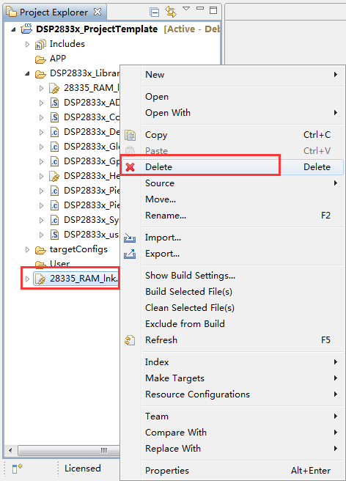

Slide 13
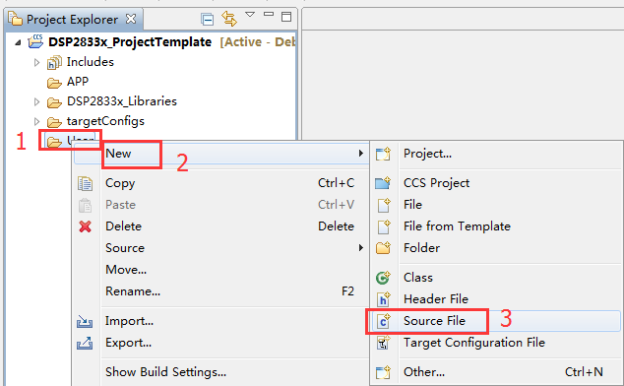
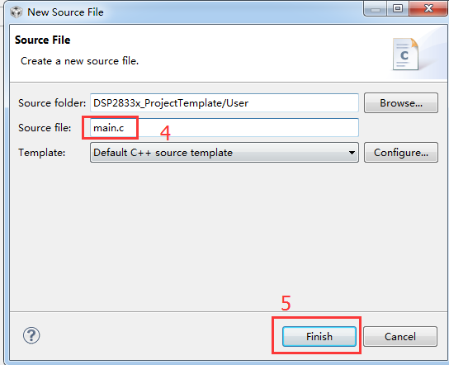
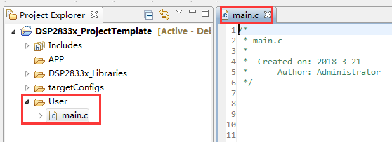

Slide 14
main.c文件内需要编写的程序如下：
#include "DSP2833x_Device.h" // DSP2833x Headerfile Include File
#include "DSP2833x_Examples.h" // DSP2833x Examples Include File
void main()
{
}

Slide 15
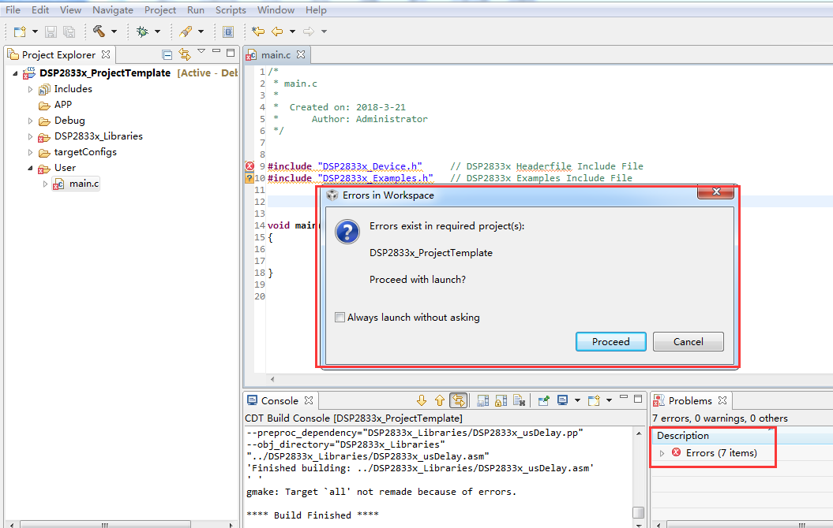

Slide 16
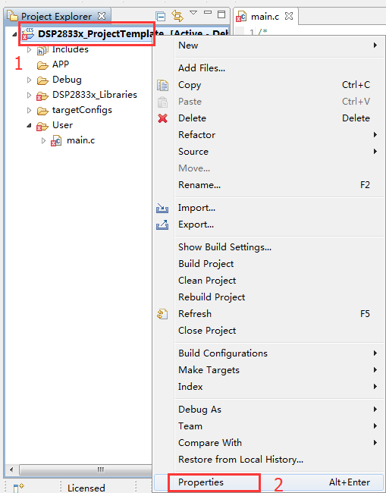
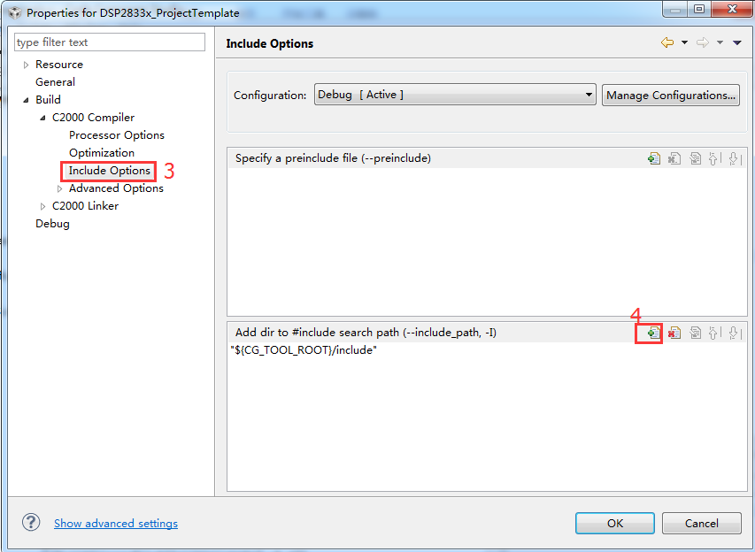

Slide 17
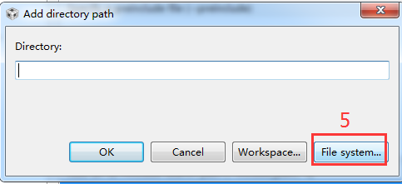
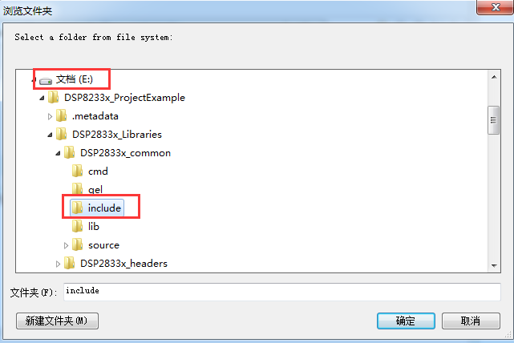
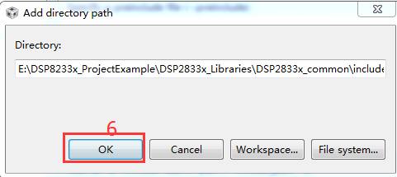
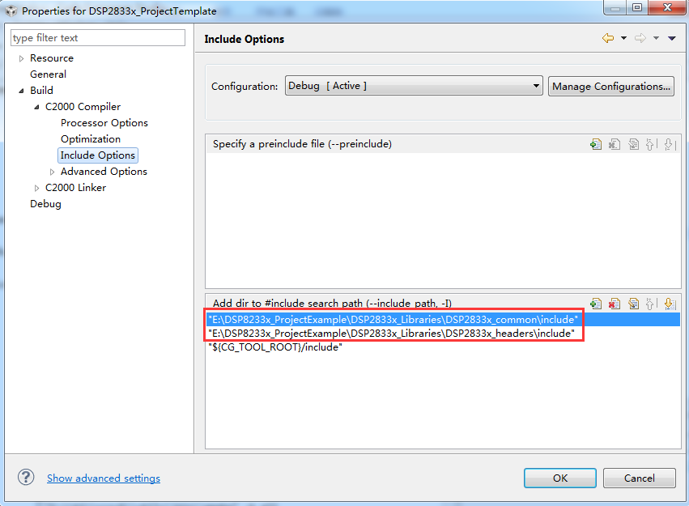

Slide 18
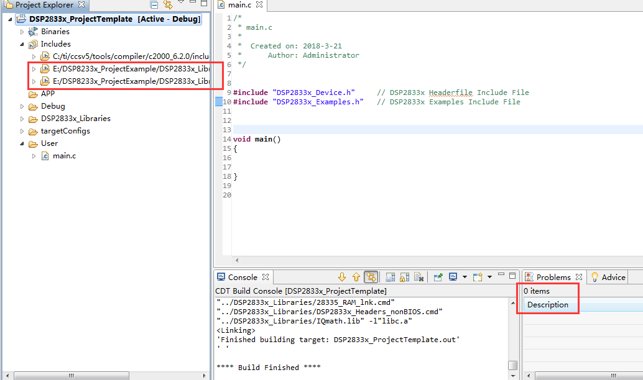

Slide 19
//延时函数
void delay(void)
{
Uint16 i;
Uint32 j;
for(i=0;i<32;i++)
for (j = 0; j < 100000; j++);
}
void LED_Init(void)
{
EALLOW;
//LED1端口配置
GpioCtrlRegs.GPBMUX2.bit.GPIO60=0;
GpioCtrlRegs.GPBDIR.bit.GPIO60=1;
GpioCtrlRegs.GPBPUD.bit.GPIO60=0;
GpioDataRegs.GPBSET.bit.GPIO60=1;
EDIS;
}

Slide 20
void main()
{
InitSysCtrl();
InitPeripheralClocks();
LED_Init();
while(1)
{
GpioDataRegs.GPBTOGGLE.bit.GPIO60=1;
delay();
}
}

Slide 21

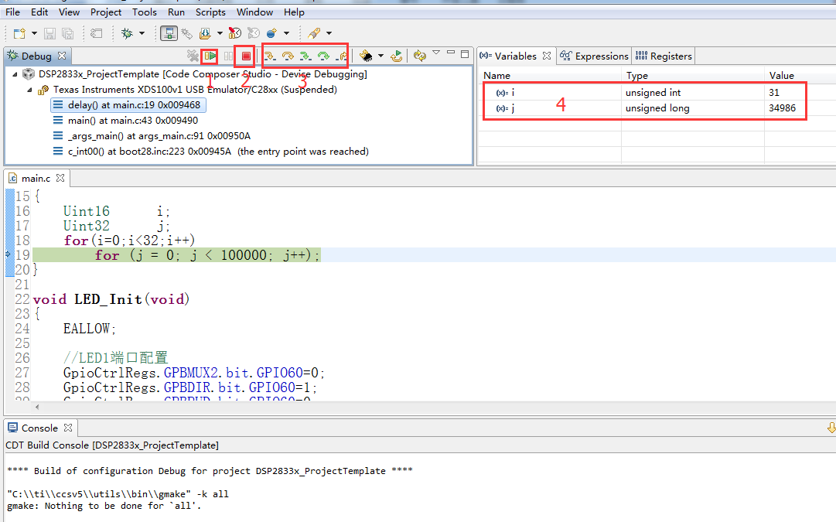

Slide 22
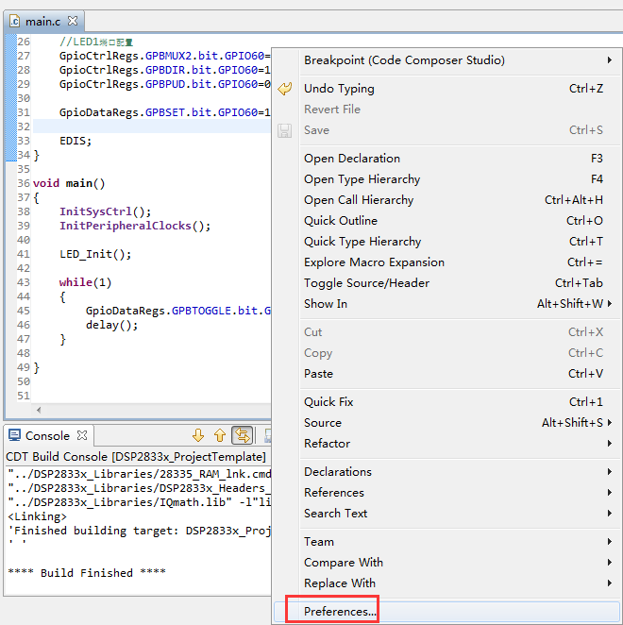
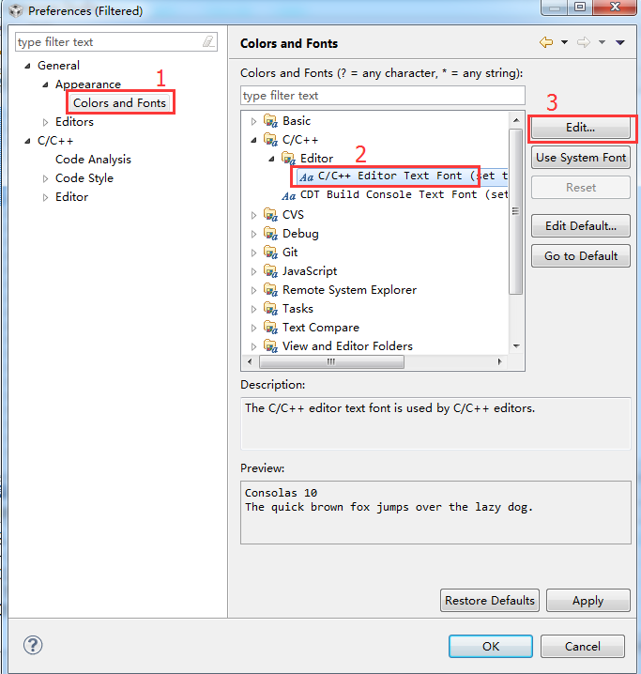

Slide 23
